Slide 1
Adm. e Segurança de Redes de Computadores
Docker
C.T. Informática
Prof. Vinícius Alves Hax

Slide 2
Antes
Instalação do servidor Apache no Linux

Slide 3
Hoje
Docker

Slide 4
O que é Docker?
Ferramenta de gerência de containers
Mas o que são containers?
  Containers são “máquinas virtuais leves”. Funcionam como máquinas virtuais (modo texto) mas usam muito menos recursos

Slide 5
Para que serve um container?
Criar e compartilhar servidores de desenvolvimento
Gerênciar microsserviços (aplicações compostas por vários serviços/servidores com um propósito único)

Slide 6
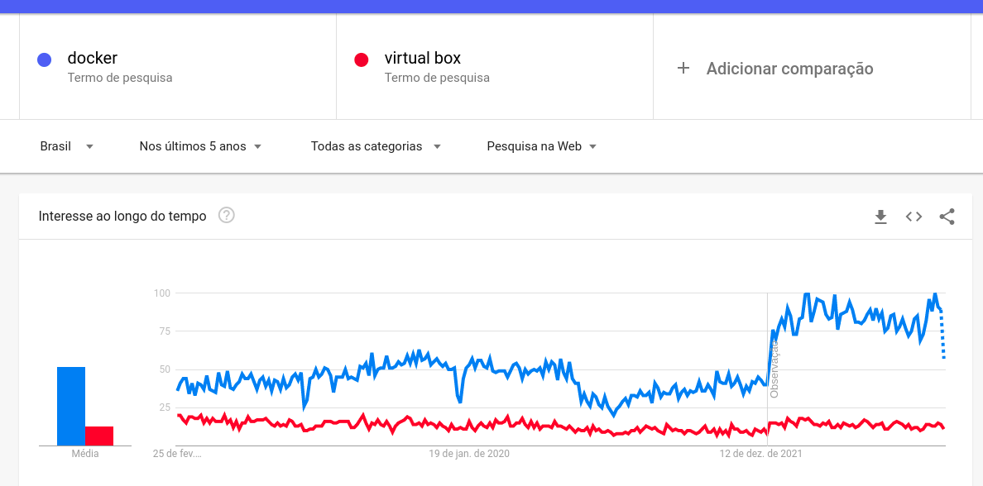
Popularidade de docker

Slide 7
Restrições do docker
Para poupar recursos o docker usa parte do sistema operacional do hospedeiro.
  Por isso hospede/hospedeiro tem que ser sistemas operacionais próximos (Geralmente as imagens são Linux)

Slide 8
Docker na prática
“docker for beginners”
  https://docker-curriculum.com/
Atenção: dependendo da forma que o docker for instalado pode ser necessário adicionar sudo antes de cada comando docker. Ex: ao invés de
docker run busybox
execute
sudo docker run busybox

Slide 9
Atualizando o apt
  $ sudo apt update
Instalando o docker
  $ sudo apt install docker.io
Começando com docker
  $ sudo docker pull busybox
  Esse comando baixa uma imagem docker chamada busybox

Slide 10
$ sudo docker images
Lista as imagens disponíveis
$ sudo docker run busybox
Executa a imagem docker busybox
O espero é que o comando acima não produza nenhum saída. Isto acontece pois o comando acima inicia um container docker mas o encerra logo depois

Slide 11
Mostrando algo na tela
$ sudo docker run busybox echo “Ola”
Deve mostrar “Olá”.
O que aconteceu acima?
  Executamos um container usando a imagem busybox
  Enviamos ao container um comando (echo “Ola”)
  A saída do comando é mostrada fora do container

Slide 12
Para visualizar os containers que estão executando
$ sudo docker ps
(Não deve aparecer nada pois nenhum container está sendo executado naquele instante)
$ sudo docker ps -a
Com o parâmetro -a aparecem também execuções recentes do docker

Slide 13
Executando docker interativamente
Para que o container não encerre após a execução de um comando podemos usar a flag -it
sudo docker run -it busybox sh
Obs: sh é o interpretador de comandos

Slide 14
Exercício
Use o comando docker run para iniciar uma imagem interativamente
Dentro desse shell
  Verifique em qual pasta você está (pwd)
  Crie um novo arquivo (touch arquivo)
  Saia do shell (o do container)
Use o comando docker run para iniciar outro container interativo
Dentro desse shell execute o comando ls

Slide 15
Recuperando arquivos
Onde está o arquivo recém criado?
  O docker run, por padrão, cria um novo container a cada execução
Podemos reiniciar um container finalizado com o comando docker start
Execute “sudo docker ps” para descobrir o ID do container (primeira coluna)
  $ sudo docker start IDDOCONTAINER

Slide 16
Depois do docker start com o docker ps podemos ver os containers rodando
$ sudo docker ps
E voltar a um terminal dentro do container com
$ sudo docker exec -it IDDOCONTAINER sh

Slide 17
Criando nossa imagem Docker
Voltando ao tutorial
https://docker-curriculum.com/#our-first-image

